Slide 1

算法分析与设计
Analysis and Design of Computer Algorithms
第七章 时空权衡
Space and Time Tradeoffs
杨春明
西南科学技大学计算机学院

Slide 2
教学内容
时空权衡的方法
计数排序
串匹配中的输入增强技术
散列法
B树
要求
  掌握时空权衡的概念及基本方法，掌握时空权衡的方法在常见问题中的应用。
http://www.mryang.org/
© School of Computer Science and Technology, SWUST

Slide 3
时空权衡
时空权衡是指在算法的设计中，对算法的时间和空间作出权衡。
常见的以空间换取时间的方法有：
  输入增强
    计数排序，串匹配算法的改进
  预构造
    散列法，B树
  动态规划
http://www.mryang.org/
© School of Computer Science and Technology, SWUST

Slide 4
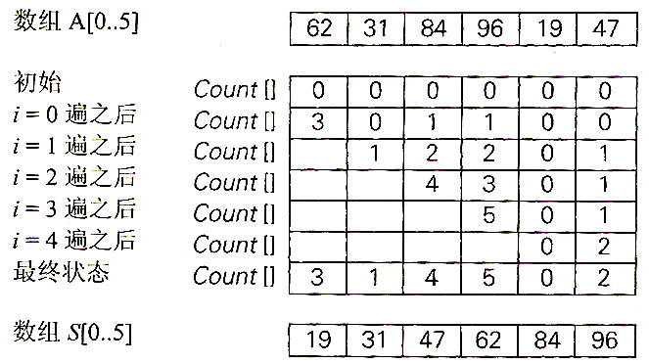
计数排序
思路：针对待排序列表中的每一个元素，算出列表中小于该元素的元素个数，把结果记录在一张表中。
http://www.mryang.org/
© School of Computer Science and Technology, SWUST

Slide 5
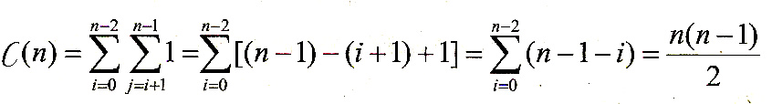
计数排序算法
算法 ComparisonCountingSort(A[0..n-1])
for(i←0 to n-1)
Count[i]←0;
for(i←0 to n-1)
for(j←i+1 to n-1)
if(A[i]<A[j])
Count[j]←Count[j]+1;
else
Count[i]←Count[i]+1;
for(i←0 to n-1)
S{Count[i]]←A[i];
return S;
http://www.mryang.org/
© School of Computer Science and Technology, SWUST

Slide 6
计数排序算法分析
技术排序算法在一种情况下还是卓有成效的，即待排序元素的值都来自一个已知的小集合。
如果元素的值是来自位于[l,u]之间的整数，我们可以计算出这些值出现的频率，然后把它们存在数组F[0..u-l]中。
然后把有序列表的前F[0]个位置填l，接下来的F[1]个位置填入l+1.
http://www.mryang.org/
© School of Computer Science and Technology, SWUST

Slide 7
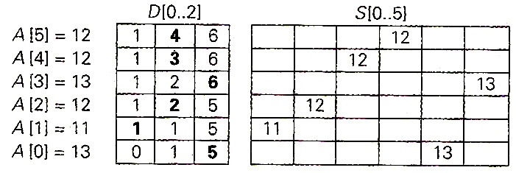
计数排序算法分析实例
算法 DistributionCountingt(A[0..n-1])
for(j←0 to u-l) D[j]←0;
for(i←0 to n-1) D[A[i]-l]←D[A[i]-l]+1;
for(j←i+1 to u-l) D[j]←D[j-1]+D[j];
for(i←n-1 downto 0){
j←A[j]-l;
S[D[j]-1]←A[i];
D[j]←D[j]-1;
}
return S;
13 | 11 | 12 | 13 | 12 | 12
数组值 | 11 | 12 | 13
频率 | 1 | 3 | 2
分布值 | 1 | 4 | 6
http://www.mryang.org/
© School of Computer Science and Technology, SWUST

Slide 8
串匹配中的输入增强技术
串匹配中的输入增强思想
  对模式进行预处理，得到它的一些信息，然后在查找的过程中使用这些信息。
两种著名算法
  Knuth-Morris-Part
  Boyer-Moore
http://www.mryang.org/
© School of Computer Science and Technology, SWUST

Slide 9
Horspool算法
考虑在某些文本中查找模式BARBER
s₀s₁ ... c ... s_{n-1}
BARBER
s₀s₁ ... S ... s_{n-1}
移动幅度等于模式长度
BARBER
BARBER
s₀s₁ ... B ... s_{n-1}
模式中最右边的字符c和文本中的c对齐
BARBER
BARBER
s₀s₁ ... MER ... s_{n-1}
移动幅度等于模式长度
LEADER
LEADER
s₀s₁ ... OR ... s_{n-1}
把模式中前m-1个字符中的c和文本中的c对齐
REORDER
REORDER
http://www.mryang.org/
© School of Computer Science and Technology, SWUST

Slide 10
Horspool算法中模式的移动距离
对于每一个字符c，移动距离t(c)为：
模式的长度m ,如果c不包含在模式的前m-1个字符中
t(c)=
模式前m-1个字符中最右边的c到模式最后一个字符的距离 ,其他
算法 ShiftTable(P[0..m-1])
//用Horspool算法和Boyer-Moore算法填充移动表
//输入：模式p[0..m-1]以及一个可能出现字符的字符表
//输出：以字母表中字符为索引的数组table[0..size-1]
把Table中的所有元素初始化为m；
for(j←0 to m-2 ) do
Table[P[j]]←m-1-j;
return Table;
例如：对于模式BAEBER，E,B,R,A的移动距离分别为1,2,3,4，其他的为6
http://www.mryang.org/
© School of Computer Science and Technology, SWUST

Slide 11
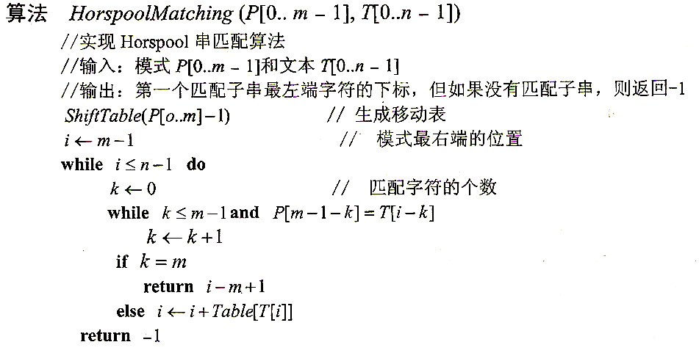
Horspool算法
http://www.mryang.org/
© School of Computer Science and Technology, SWUST

Slide 12
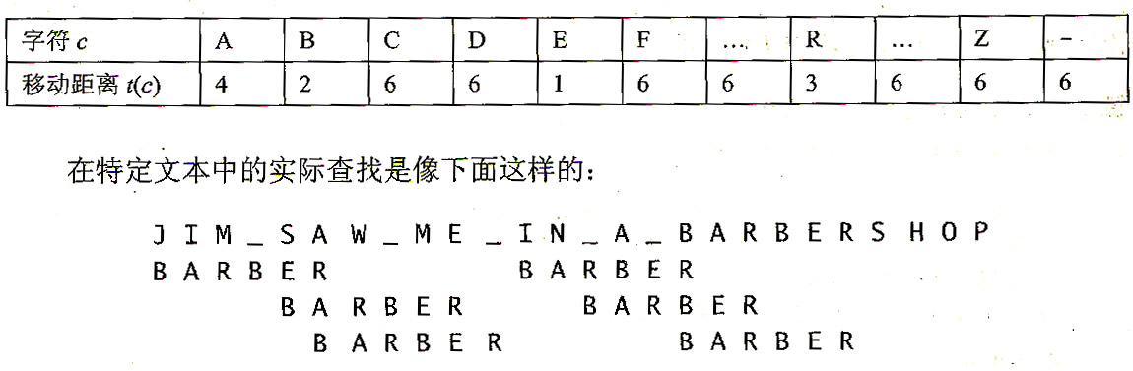
Horspool算法
Horspool算法的最差效率Θ(mn)
对于随机文本，它的效率为Θ(n)
http://www.mryang.org/
© School of Computer Science and Technology, SWUST

Slide 13
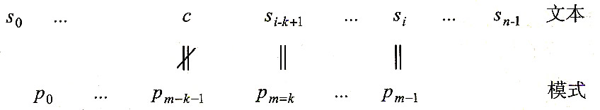

Boyer-Moore算法
如果在遇到一个不匹配字符之前，如果已经有k(0<k<m)个字符匹配成功，则Boyer-Moore算法与Horspool算法处理不同。
在这种情况下，Boyer-Moore算法参考两个数值来确定移动距离。
第一个数值是有文本中的第一个字符c所确定，用公式t₁(c)-k来计算
其中t₁(c)是Horspool算法用到的预先算好的值，k是成功匹配的字符个数
http://www.mryang.org/
© School of Computer Science and Technology, SWUST

Slide 14
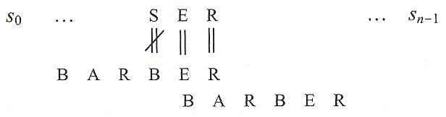
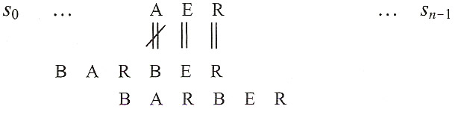
Boyer-Moore算法
t₁(S)-2=6-2=4
t₁(A)-2=4-2=2
d₁=max{t₁(c)-k,1}
坏符号移动
http://www.mryang.org/
© School of Computer Science and Technology, SWUST

Slide 15
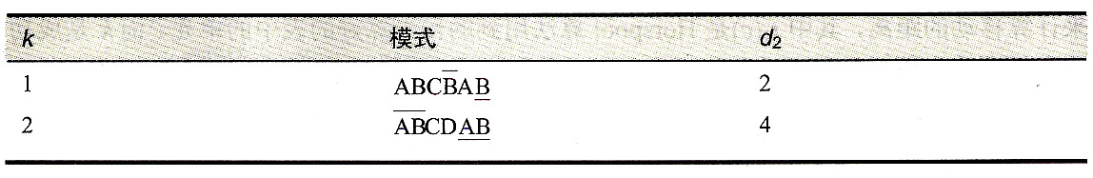
Boyer-Moore算法
第二个数值是由模式中最后k>0个成功匹配的字符所确定。称为好后缀移动
把模式的结尾部分叫做模式的长度为k的后缀，记作suff(k)
情况1：当模式中存在两个以上suff(k)的情况时，移动距离d₂就是从有数到第二个suff(k)到最右边的距离。
http://www.mryang.org/
© School of Computer Science and Technology, SWUST

Slide 16
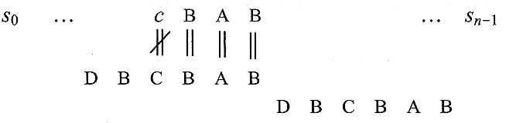
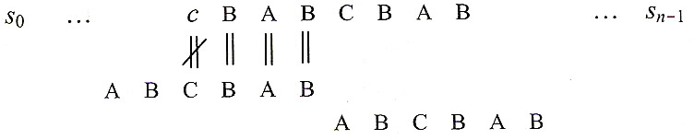
Boyer-Moore算法
情况2：当模式中存在1个suff(k)的情况时：
k=3
移动6
k=3
移动？次
http://www.mryang.org/
© School of Computer Science and Technology, SWUST

Slide 17
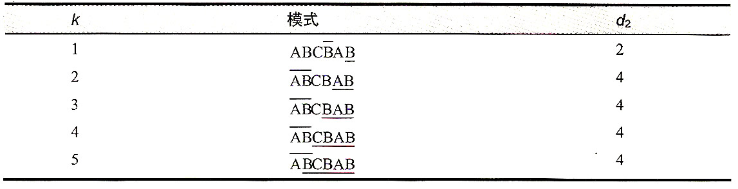
Boyer-Moore算法
为了避免情况2的出现，我们需要找出长度为l<k的最长前缀，它能够和长度同样为l的后缀完全匹配。
如果存在这样的前缀，我们通过求出这样的前缀和后缀之间的距离来作为移动距离d₂的值，否则移动距离就是m
http://www.mryang.org/
© School of Computer Science and Technology, SWUST

Slide 18
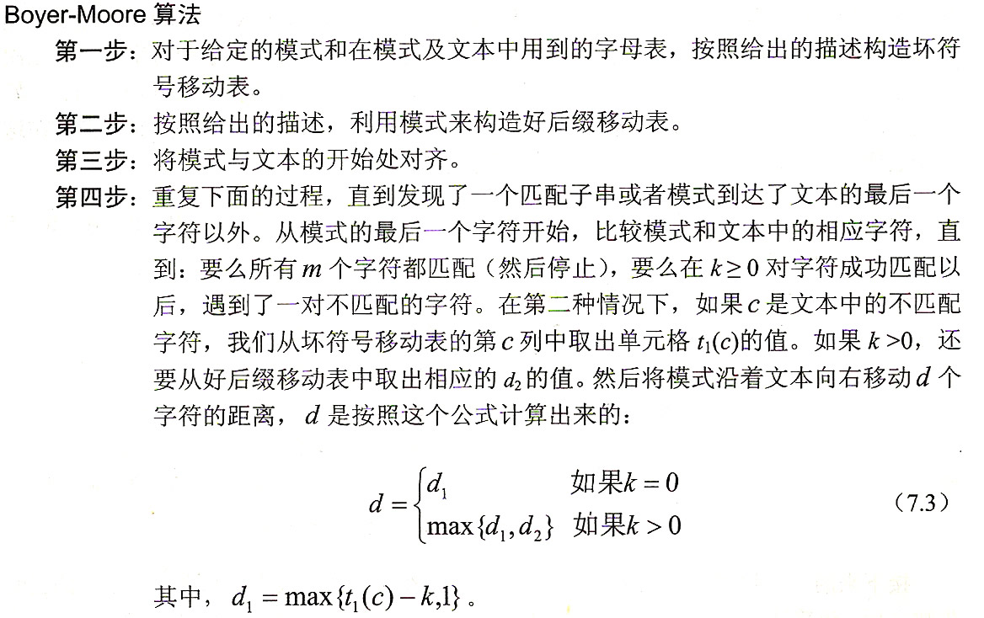
Boyer-Moore算法
http://www.mryang.org/
© School of Computer Science and Technology, SWUST

Slide 19
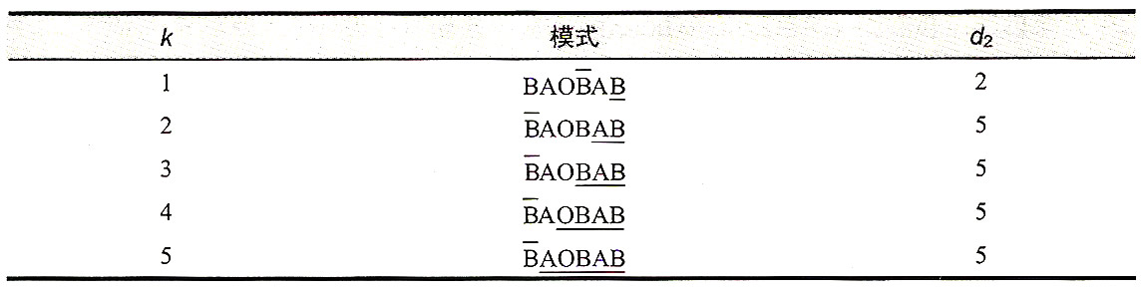
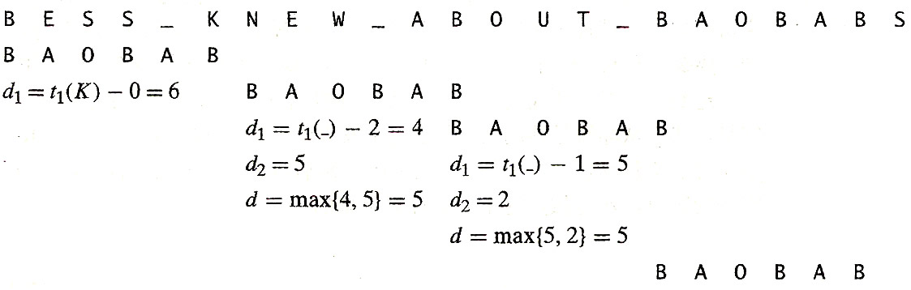
Boyer-Moore算法举例
在一个由英文字母和空格构成的文本中查找BAOBAB
坏符号移动表
c | A | B | C | D | ... | O | ... | Z | -
t₁(c) | 1 | 2 | 6 | 6 | 6 | 3 | 6 | 6 | 6
好后缀移动表
http://www.mryang.org/
© School of Computer Science and Technology, SWUST

Slide 20
散列法
散列法的基本思想：
  把键分布在一个称为散列表的一维数组H[0..m-1]中。
  可以利用散列函数来计算每个键的值，该函数为每个键指定一个称为散列地址的值，该值是位于0到m-1之间的整数。
  如果键是一个非负整数，则h(K)=K mod m
  如果键是某个字母表中的字母，则可以把该字母在字母表中的位置指定个键，记为ord(K)
  如果键是一个字符串c₀c₁...c_{s-1}，则定义
    h(K)=(∑ord(c_{i})) mod m
    或者h←0; for i←0 to s-1 do h←(h*C+ord(c_{i})) mod m
http://www.mryang.org/
© School of Computer Science and Technology, SWUST

Slide 21
散列法
一个散列函数必须满足的两个要求：
  需要把键在散列表的单元中尽可能的均匀分布
  必须是容易计算的
碰撞
  当三列表的长度m小于键的数量n时，会有两个或多个键被三列到同一个单元中
  即时m相对于n足够大，碰撞还是会发生
散列法的两个版本
  开散列（分离链）
  闭散列（开式寻址）
http://www.mryang.org/
© School of Computer Science and Technology, SWUST

Slide 22
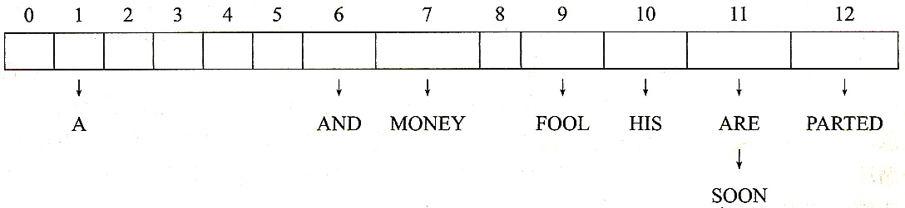
开散列（分离链）
在开散列中，键被存放于散列表单元的链表中。
A,FOOL,AND,HIS,MONEY,ARE,SOON,PARTED
键 | A | FOOL | AND | HIS | MONEY | ARE | SOON | PARTED
散列地址 | 1 | 9 | 6 | 10 | 7 | 11 | 11 | 12
http://www.mryang.org/
© School of Computer Science and Technology, SWUST

Slide 23
开散列（分离链）分析
一般来说，查找的效率取决于链表的长度，而这个长度有取决于字典和散列表的长度以及散列函数的质量。
如果该散列函数大致均匀地将n个键分布在散列表的m个单元中，每个链表的长度大约相当于n/m，其α =n/m称为散列表的负载因子。
成功查找中平均需检查的指针个数S=1+ α /2
不成功查找中平均需检查的指针个数U= α
通常情况下，我们希望负载因子和1不要相差太大。
http://www.mryang.org/
© School of Computer Science and Technology, SWUST

Slide 24
闭散列（开式寻址）
所有键都存储在三列表本身，采用线性探查解决冲突，即碰撞发生时，如果下一个单元格空，则放下一个单元格，如果不空，则继续找到下一个空的单元格，如果到了表尾，则返回到表首继续。
键 | A | FOOL | AND | HIS | MONEY | ARE | SOON | PARTED
散列地址 | 1 | 9 | 6 | 10 | 7 | 11 | 11 | 12
0 | 1 | 2 | 3 | 4 | 5 | 6 | 7 | 8 | 9 | 10 | 11 | 12
 | A |  |  |  |  |  |  |  | FOOL
 | A |  |  |  |  |  |  |  | FOOL
 | A |  |  |  |  | AND |  |  | FOOL | HIS
 | A |  |  |  |  | AND |  |  | FOOL | HIS
 | A |  |  |  |  | AND | MONEY |  | FOOL | HIS
 | A |  |  |  |  | AND | MONEY |  | FOOL | HIS | ARE
 | A |  |  |  |  | AND | MONEY |  | FOOL | HIS | ARE | SOON
PAETED | A |  |  |  |  | AND | MONEY |  | FOOL | HIS | ARE | SOON
http://www.mryang.org/
© School of Computer Science and Technology, SWUST

Slide 25
闭散列（开式寻址）分析
闭散列的查找和插入操作是简单而直接的，但是删除操作则会带来不利的后果。
比起分离链，现行探查的数学分析是一复杂的多的问题。
对于复杂因子为α的散列表，成功查找和不成功查找必须要访问的次数分别为：
  S≈ (1+1/(1- α))/2 U ≈(1+1/(1- α)²)/2
  散列表的规模越大，该近似值越精确
http://www.mryang.org/
© School of Computer Science and Technology, SWUST

Slide 26
B树
在讨论数据集和中包含庞大的的记录，并需要存储在磁盘上，利用额外空间来提高给定数据集和访问速度的思想就显得尤其重要了。
组织这种数据集和的一种主要技术就是索引，对于结构化记录的数据集和来说，最重要的索引结构是B树。
http://www.mryang.org/
© School of Computer Science and Technology, SWUST

Slide 27
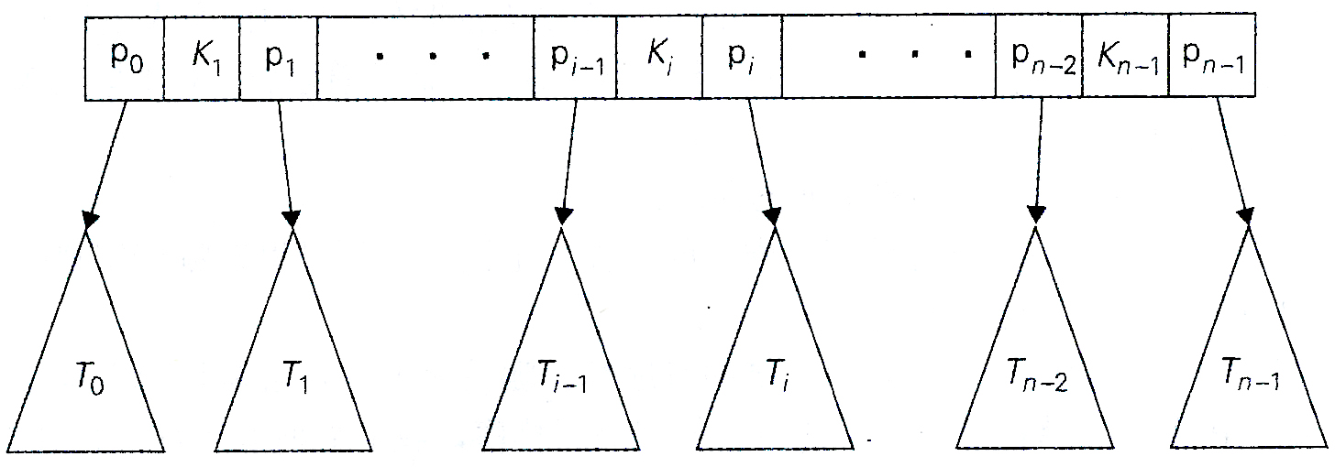
B树
在B树中，所有的数据记录都按照键的增序存储在叶子中，它们的父节点作为索引。
一棵次数为m≥2的B树必须满足下面这些结构上的特性：
它的根要么是一个叶子，要么具有2到m个子女；
除了根和叶子节点以外的每个节点，具有[m/2]到m个子女；
这个树是（完美）平衡的，即它的所有叶子节点都在同一层上。
http://www.mryang.org/
© School of Computer Science and Technology, SWUST

Slide 28
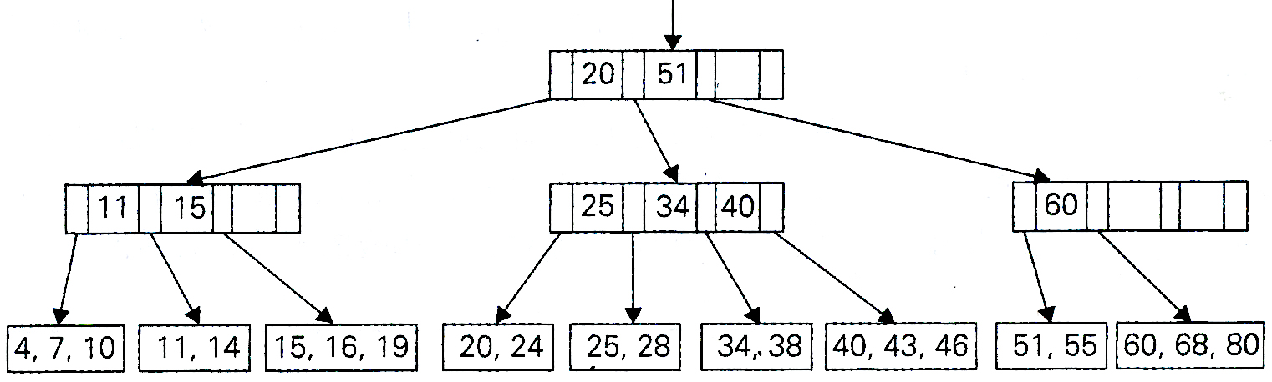
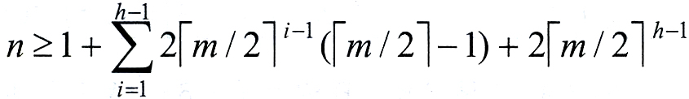
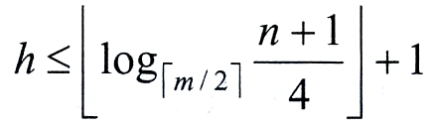

B树
在查找键给定的某条记录中，需要访问多少个B树的节点？
对于任何包含n各节点、次数为m、高度为h>0的B树来说，有：
http://www.mryang.org/
© School of Computer Science and Technology, SWUST

Slide 29
第七章小结
空间换时间技术有两种主要的类型：输入增强和预构造。
分布计数是一种特殊方法，用来对元素取值来自于一个小集合的列表排序。
串匹配的Horspool算法是Boyer-Moore算法的简化，都以输入增强技术为基础，且从右向左比较模式中的字符。
散列是一种非常高效的实现字典的方法，分为开散列和闭散列，其中必须采用碰撞解决机制。
B树是一棵平衡查找树。
http://www.mryang.org/
© School of Computer Science and Technology, SWUST

